Slide 1

Global Mapper
Analystes

Slide 2
Plan
Projection, coordonnées, tuilage
Import fichiers texte
Vecteurs
Recherche
Relief
Notes:
But du cours :
Contrôle de connaissances
Manipuler plusieurs formats de données
Approfondir ce qui est vu en initiation
Explorer des fonctions plus avancés

Slide 3
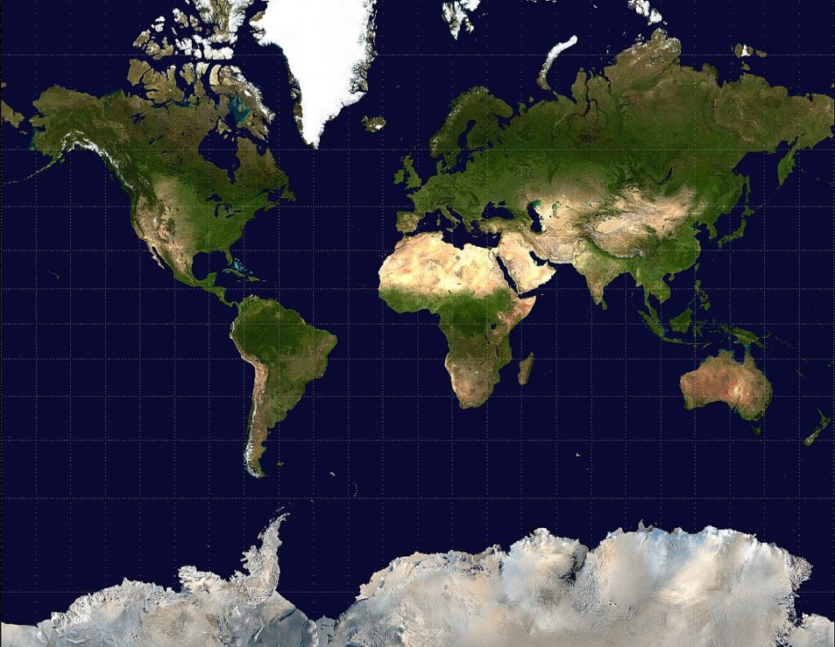
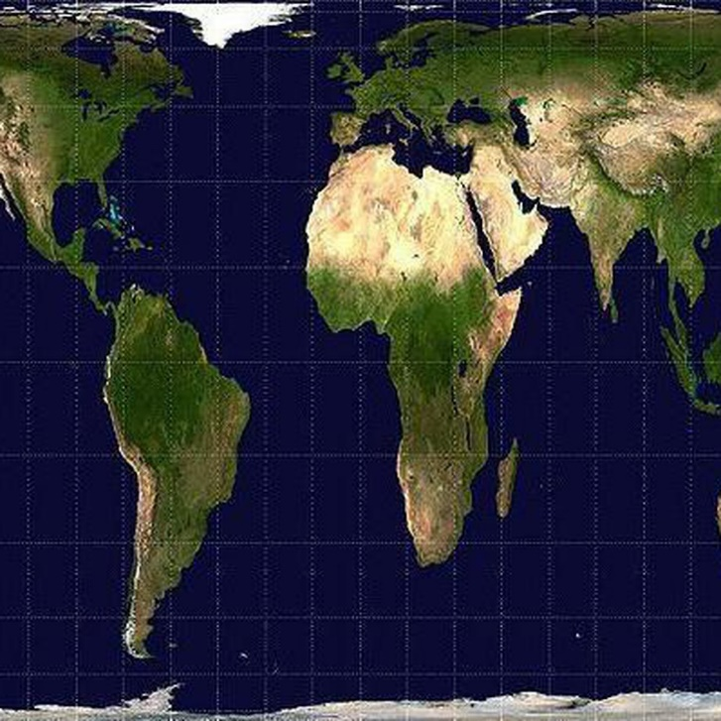
La projection
Une projection sert à représenter le globe terrestre sur un plan 2D.
Si une mauvaise projection est choisie lors de l’import, la carte apparaîtra déformée, et les points seront décalés ou non affichés.
Notes:
GlobalMapper détecte la projection d’un fichier quand c’est possible.
Sinon, il demande à l’utilisateur de choisir une projection.
On ne peut pas mettre une projection au hasard sans s’attendre à des anomalies.

Slide 4
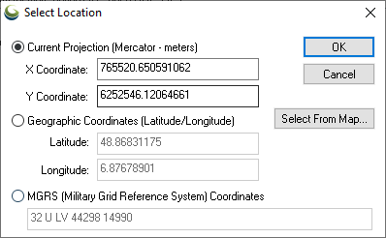
Les coordonnées
Pour placer un point, GlobalMapper accepte trois types de coordonnées :
La projection de la carte
Géographiques (DMS ou dd.ddddd)
MGRS
Redécoupage de l’UTM
32 U 03 45824 54 17068
32 U LV 45824 17068
Notes:
La projection actuelle = la carto affiche ou par défaut en géographique.
En géographique, faire attention au format DMS/dd.ddd
DMS, indiquer NS/EW, dd.ddd indiquer +/-
Privilégier MGRS et géographique : moins de confusion

Slide 5
Les coordonnées
Coordonnées géographiques
48° 54' 19,1844" N 7° 1' 59,196" E
48,905329 7,03311
Notes:
En géographique, faire attention au format DMS/dd.ddd
DMS, indiquer NS/EW,
dd.ddd indiquer +/-

Slide 6
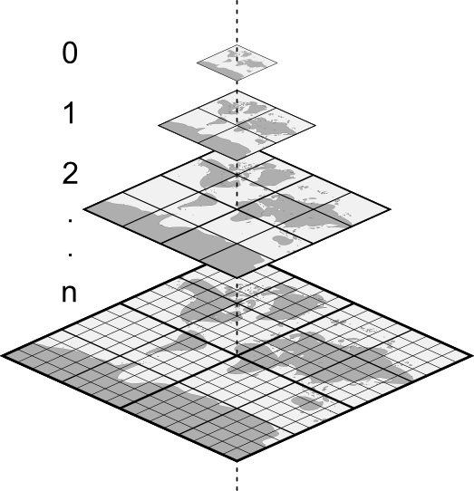
Tuilage
Notes:
Le tuilage consiste à découper une zone en carrés plus petits.
Le tuilage est la technique utilisée pour obtenir des niveaux de zoom fixe.
Comme le montre l’image, le niveau 0 montre l’intégralité d’une carte, le niveau découpe en quatre le zoom précédent, ainsi de suite

Slide 7
Import de fichier texte

Slide 8
Import de fichier texte/CSV
Facile à générer automatiquement et à modifier manuellement
Création de points, lignes, surfaces
Prise en charge des métadonnées et des styles
Coordonnées en MGRS ou latitude/longitude
Nécessite d’expliciter le format du fichier
Notes:
Pour mieux comprendre les fichiers TXT/CSV, exporter une couche existante
Export TXT : coordonnées Geo, MGRS ou ECEF, génère attributs, style, et fichier de projection
Export CSV : coordonnées en projection courante, génère attributs, symbole
Si les points n’apparaissent pas ou en décalé : vérifier X/Y ou Y/X, la projection
Certains noms de colonnes sont reconnus automatiquement :
Feature name
NAME, LABEL
Feature description
DESC, DESCRIPTION, LAYER, TYPE
Classification
GM_TYPE
Altitude
ELEVATION, ELEV, Z, HEIGHT, DEPTH

Slide 9
Import de fichier CSV
Utile pour importer une masse de point.
Chaque colonne est un attribut
Y | X | NAME | NB HABITANT
48.85435 | 7.54964 | Zutzendorf | 5000
48.90986 | 7.07434 | Zollingen | 200

Slide 10
Import de fichier texte
Plus adapté pour les lignes et surfaces
Avec des attributs et des styles personnalisés.
DESCRIPTION=Unknown Line Type
NAME=D88
LONGUEUR=8.378 km
344453.758;5424804.503;-999999
344772.893;5424548.355;-999999
345856.274;5424279.609;-999999

Slide 11
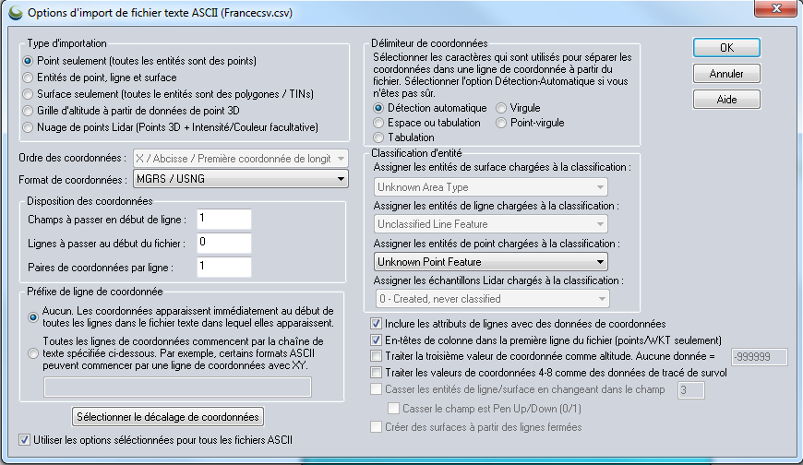
Import de fichier texte/CSV

Slide 12
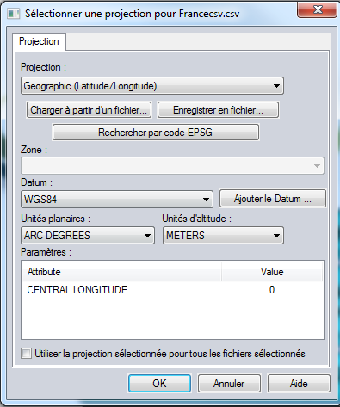
Import de fichier texte/CSV
MGRS = Geographic / WGS84
D° M’ S’’ = Geographic / WGS84
DD.ddddd° = Geographic / WGS84
Notes:
GlobalMapper nous demande d’indiquer la projection
UTM = UTM / Zone / WGS84
Lambert = Lambert-93 / Base Lambert 93 / RGF-93

Slide 13
Exercices pratiques

Slide 14
Import / Export

Slide 15
Import / Export
Importer le fichier trace GPS.csv
Ouvrir le fichier trace dans Excel ou un éditeur de texte
Importer la trace dans Global Mapper
Notes:
Faire glisser le fichier trace
Point only
X / Y, default format
Column headers
3eme col = elevation

Slide 16
Import / Export
Importer le dossier BDORTHO
Importer le dossier DTED
Importer le vecteur villes alsace.kmz
Importer le vecteur relevés gonio.kml
Importer le fichier CSV relais

Slide 17
Import / Export
Fermer la couche de la trace
Sauvegarder l’espace de travail
Tracer un polygone entre Altwiller, Hinsingen, Keskastel, Harskirchen et Diedendorf
Pour la zone délimitée, exporter :
Vue satellite
Relais
Notes:
Fermer la couche
Sur la couche, clic droit > fermer
Sauvegarder l’espace de travail
CTRL + S
Tracer un polygone avec l’outil de dessin
Export
Avec le numériseur, sélectionner le polygone
Sélectionner les couches satellite, clic droit -> exporter
Dans l’onglet limites d’export, sélectionner « rogner sur la surface sélectionnée » (crop to selected area)

Slide 18
Import / Export
Exporter les relais au format KMZ
Exporter les villes au format SHP
Exporter la zone tracée au format TXT (coordonnées MGRS)
Notes:
Export KML
Sélectionner la couche
Clic droit -> Couche -> Exporter
Choisir le format KML/KMZ (vector data only)
Pour exporter en KML (plutôt que KMZ), décocher la case « create compressed KMZ file »
Export SHP
Sélectionner la couche
Clic droit -> Couche -> Exporter
Choisir le format Shapefile
Export TXT
Sélectionner la couche
Clic droit -> Couche -> Exporter
Choisir le format Textfile

Slide 19
Import / Export
Exporter les couches BDORTHO au format ECW en 3x3 tuiles
Exporter les couches BDORTHO dans un fichier GEOTIFF en qualité dégradée (resampling « average 9x9 »)
Exporter tous les vecteurs dans un GlobalMapper Package (GMP)
Notes:
Export en tuiles
Sélectionner les couches
Clic droit -> Couche -> Exporter
Choisir le format Geotiff
Dans l’onglet Tiling, indiquer le nombre de lignes/colonnes
Export en qualité dégradée
Sélectionner les couches
Clic droit -> Couche -> Exporter
Choisir le format Geotiff
Dans l’onglet GeoTiff options, jouer sur le paramètre « Resampling »
2x2 = bonne qualité, 9x9 = qualité dégradée
Export GMP
Sélectionner les couches
Clic droit -> Couche -> Exporter
Choisir le format GMP

Slide 20
Catalogue de cartes
Un catalogue de cartes est un fichier qui fait référence à des fichiers carto.
Solution efficace pour importer beaucoup de tuiles.
Créer un catalogue de cartes pour les tuiles BDORTHO précédemment exportées
Importer le catalogue
Notes:
Créer un catalogue
Menu File -> Create New Map Catalog
Sélectionner les fichiers/dossiers de cartes à inclure
Choisir à quel moment afficher la carte
Importer un catalogue
Faire glisser le fichier gmc
Selon le réglage lors de la création, zoomer pour voir la carto s’afficher

Slide 21
Vecteurs

Slide 22
Vecteurs
Sur la couche villes alsace, utiliser un point rouge de taille 2
Modifier la couche relais pour affecter le type de point « relais »
Modifier la couche relais pour afficher la localité et Tx
Afficher la table des attributs de relais
Sur la couche relais, ajouter en attributs :
Les données d’élévation
Les coordonnées
Notes:
Affecter un style sur une couche
Sur la couche, clic droit -> OPTIONS
Onglet point styles
Sélectionner « use same style for all features »
Sélectionner le point rouge avec une taille 2
Affecter un type sur une couche
Sur la couche, clic droit -> OPTIONS
Onglet types d’entités
Sélectionner le type voulu
Changer le nom des points
Sur la couche, clic droit -> OPTIONS
Onglet labels
« use multiple attributes »
Pour appliquer la valeur, choisir l’option « lier ». Si ça ne marche pas : remplacer
Ajouter les attributs coordonnées et élévation
Sur la couche, clic droit -> SELECT
Sur la carte, clic droit -> Attributes/styles functions -> apply elevations...
Sur la carte, clic droit -> Attributes/styles functions -> add coordinates attributes
Réafficher la table des attributs de relais après modification
Il faut que le relief soit affiché !

Slide 23
Vecteurs
Créer une zone de couverture englobant les relais
Créer un cercle de 2km de rayon autour de chaque relais
Fusionner les cercles
Générer un diagramme Voronoi Thiessen sur la couche relais
Notes:
Créer une zone de couverture
Sur la couche des relais, clic droit -> SELECT
Clic droit -> Create area features -> Create coverage area
OU
Sur la couche des relais, clic droit -> LAYER -> Create coverage area…..
Créer des cercles
Sur la couche des relais, clic droit -> SELECT
Clic droit -> Create Area/Polygon -> RANGE RING
« yes » pour créer les cercles avec les points sélectionnés comme centre
Déselectionner
Fusionner les cercles
Sur la couche range rings, clic droit -> SELECT
Clic droit -> crop/combine/split > combine
Générer un diagramme Voronoi/Thiessen
Masquer les couches vecteurs non pertinentes
Menu Analyse -> Crer diagramme Voronio/Thiessen

Slide 24
Vecteurs
Dans la couche relais, créer un champ NOM_COURT contenant les trois première lettres de la localité
Compter le nombre de villes dans la zone de couverture des relais
Notes:
Création de l’attribut NOM_COURT
Sur la couche, clic droit -> EDIT ATTRIBUTES -> Calculate attributes
Indiquer le nom du champ : NOM_COURT
Utiliser une formule, depuis le champ localité
Utiliser la fonction left()
Résultat : left(LOCALITE, 3)
Valider avec calculate
Compter les points dans une surface
Sélectionner les surfaces
Clic droit -> Attribute/Style functions -> Add attribute with count of points and lines
La grille contient un attribut comptant les points contenus.

Slide 25
Vecteurs
Créer une grille de 10x10 cases de 1500m x 1500m, dont le coin supérieur gauche est situé en 32 U LV 96243 34329
Créer une zone reliant les points :
32 U MV 07558 12375
32 U MV 29037 12375
32 U MU 29037 99521
32 U MU 07558 99521
Créer une zone tampon de 2000m autour de cette zone
Notes:
Créer une grille
Activer le numériseur
Sur la carte, clic droit -> create area features ->GRID
Cliquer sur la carte
Définir colonnes, lignes
Définir point d’ancrage aux coordonnées spécifiées
Créer une zone
Placer les quatre points et les relier
Ou reprendre la zone tracée exportée en TXT
Faire une copie du fichier
Modifier le fichier TXT et remplacer les coordonnées par les celles-ci-dessus
Importer
Entités de surface seulement
Projection geographique / WGS84
Créer une zone tampon
Avec le numériseur, sélectionner la zone
Clic droit -> create area features -> BUFFER

Slide 26
Vecteurs
Depuis la couche relevés gonio, créer une nouvelle couche contenant les positions possibles des émetteurs
Créer une carte de chaleur des émetteurs
Depuis la couche relevés gonio, créer une sous couche par fréquence
Notes:
Créer couche émetteur
Sur la couche relevés gonio, clic droit -> EDIT ATTRIBUTES
Sélectionner les lignes ayant « Plot arrivée » en KML_FOLDER
Copier coller dans une nouvelle couche
Créer une carte de chaleur
Sur la couche des émetteurs, clic droit -> Analyse -> Densité
Vérifier le nuanceur (atlas)
Créer des sous couches
Sur la couche relevés gonio, clic droit -> LAYERS -> SPLIT
Choisir l’attribut FRQ

Slide 27
Vecteurs
Relier par une ligne Le Roitelet, Champenay et le Col du Hantz.
Transformer cette ligne en surface
Déplacer le point Zollingen de 60m vers le nord et de 165m vers l’ouest
Notes:
Relier des points par une ligne
Sélectionner les points avec le numériseur
Clic droit -> Create Line Feature -> Create new line from selected points
Transformer la ligne en surface
Sélectionner la ligne avec le numériseur
Clic droit -> Create Area/Polygon Feature -> Create new area from selected lines
Déplacer un point
Sélectionner les points avec le numériseur
Clic droit -> Move/reshape features -> move feature (offset)

Slide 28
Vecteurs
Trouver le relais de Altwiller.
Depuis ce relais, utiliser l’outil COGO pour trouver les coordonnées du point à 1.911km / 324°
Créer un point sur la coordonnée d’arrivée et lui ajouter lauterbourg.png en pièce jointe
Notes:
Trouver le relais
Outil recherche, chercher Altwiller
Outil COGO
Avec le numériseur, clic droit -> Create Line Features -> Create new line with Dist/Bearing/COGO Input
Cliquer sur le point de départ
Spécifier distance et angle
Cliquer sur add point, et done pour fermer
Attacher une pièce jointe sur un point
Sélectionner le relais ajouté précédemment avec le numériseur
Clic droit -> Edit feature
Bouton « add file link »
Le lien vers le fichier est ajouté dans les attributs. Si le fichier est déplacé il ne sera pas trouvé

Slide 29
Recherche
Chercher les villes Zollingen et Osthoffen
Créer une vue nommée pour chaque ville
Rechercher les localités de plus de 800 habitants.
Ajouter un filtre gardant les localités situées à plus de 300m d’altitude.
Copier les villes obtenues dans une nouvelle couche
Notes:
Outil de recherche par nom
Créer une vue : Menu affichage -> Sauvegarder et nommer la vue courante
Restaurer une vue : Menu affichage -> Restaure vue nommée
Recherche données vecteurs :
%POPULATION% >= 800
%POPULATION% >= 800 and %ELEVATION% >= 300
Copier les villes
Dans le tableau de résultat, sélectionner toutes les lignes (ctrl + A)
Ctrl + C, Clic droit -> copy the selected features to the clipboard
Sur la carte, Ctrl + V
Copier vers une nouvelle couche

Slide 30
Relief

Slide 31
Relief
Générer les talweg (watershed)
Générer les lignes de crêtes (ridge lines)
Générer les courbes de niveaux (contours)
Notes:
Importer l’itinéraire GPX
Avec l’outil Digitizer, sélectionner l’itinéraire
Clic droit -> Analysis/Measurement -> PATH PROFILE
2eme option
Menu Tools -> Path profile
Dessiner à la main le tracé voulu.
Générer les talweg
Menu Analyse -> Generate watershed…
Stream cell count : 50 pour des talweg simple, 500 pour plus de détail
Décocher « create watershed areas »
Générer les lignes de crête
Menu Analyse -> Find ridge lines
Ridge Cell à 50 (default 500)
N’afficher les lignes de crêtes qu’à partir de X mètres
Générer les courbes de niveaux
Menu Analyse -> Generate Contours
Intervalle entre 25 et 50m (intervalle plus petit = plus précis, moins lisible).
On peut n’afficher que les contours au dessus de X mètres.

Slide 32
Relief
Utiliser l’outil intervisibilité depuis les deux points
32 U KV 88535 06070
32 U KV 90667 05805
Faire apparaître la zone commune aux champs de vision des deux points
Trouver le point le plus haut dans la zone de couverture des relais
Notes:
Intervisibilité sur deux points
Placer deux points grâce à l’outil POINT AT POS
Fusionner les deux surfaces
Sélectionner les deux surfaces (seulement DEUX !)
Clic droit -> Crop/combine/split functions -> find intersection of selected areas
Sélectionner « non »
Nommer la nouvelle surface « intervisible » et définir un style
Trouver le point le plus haut
Sélectionner la surface précédemment crée
Clic droit -> Analysis/Measurement ->Calculate Elevation/Slope
Créer les points haut et bas de la surface

Slide 33
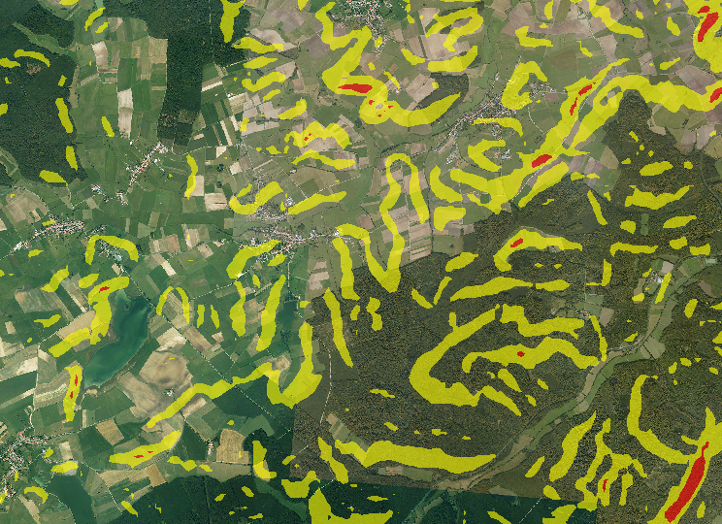
Relief
Créer une carte de pentes
Notes:
Créer une carte des pentes
Configurer la carto altitude
Menu Outils -> Configurer
Onglet « Options d’alitude »
Remplacer le shader « Atlas » par « pente » ou « slope »
Onglet « Options de shader »
Définir les valeurs de pente :
Minimum : En dessous de cette valeur, afficher la couleur blanche
Maximum : Au-delà de cette valeur, afficher la couleur rouge
Couleur entre min et max, afficher la couleur jaune
Afficher la carte des pentes
Changer l’ordre des couche pour mettre le relief PAR-DESSUS la carte
Sélectionner la couche relief
Clic droit -> Options
Onglet Affichage
Régler l’opacité à 80%
Activer la transparence et définir la couleur de transparence sur blanc

Slide 34
Géo-référencement
Import le scan alsace2.tif
Exporter une coupe de la ville de Lauterbourg
Importer et géo-référencer l’image lauterbourg.png
Notes:
Exporter une coupe de la ville
Sur la couche, clic droit -> Layer -> Export
Dans l’onglet « Export bounds », choisir « draw a box »
2e option :
Tracer une surface couvrant la ville
Avec le numériseur, sélectionner la surface
Sélectionner la/les couches
Clic droit -> Couche -> Exporter
Choisir le format Geotiff
Dans l’onglet « Export bound », choisir de rogner selon la surface sélectionnée
Importer l’image
Rectifier manuellement l’image
Placer une dizaine de points et valider

Slide 35
Graphiques
Créer un graphique mettant en valeur la répartition des fréquences
Trouver les villes en doublons
Notes:
Réimporter les relevés gonio
Créer un graphique
Menu Analyse -> Gestionnaire de graphique et diagramme
Trouver les doublons
Menu analysis -> find duplicates…
Supprimer les doublons : sur la couche, clic droit -> EDIT ATTRIBUTES , trier par nom

Slide 36
Impression de cartes

Slide 37
Impression de cartes
GlobalMapper intègre un éditeur de template pour imprimer des cartes
Cet outil permet de définir une mise en forme normée et réutilisable pour imprimer des coupes de cartes.
Menu Tools > Map Layout Editor

Slide 38
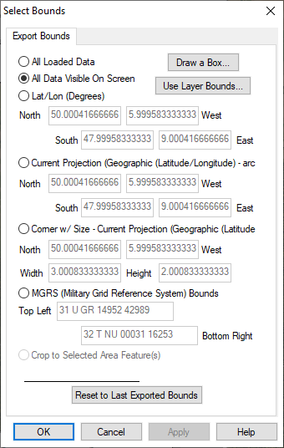
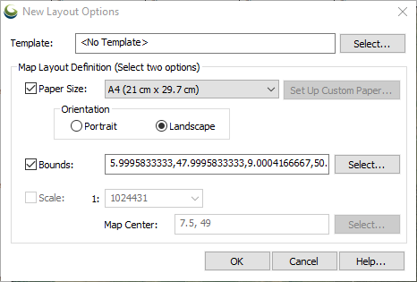
Impression de cartes

Slide 39
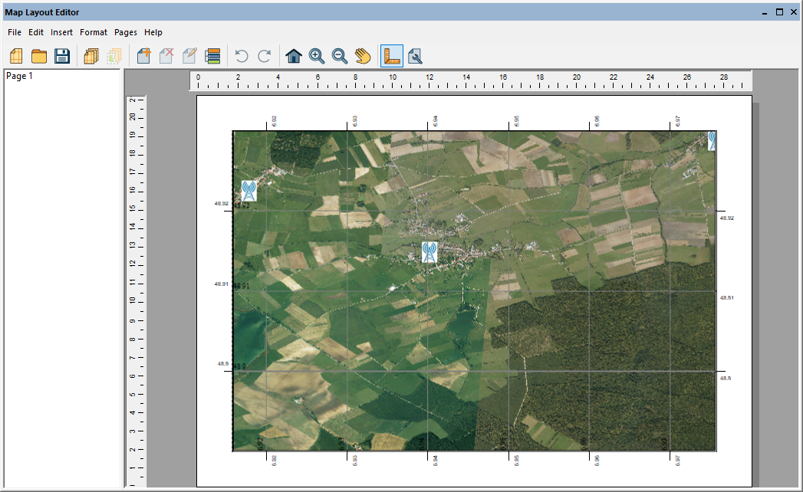
Impression de cartes
Notes:
Aperçu avant impression
Affiche la grille (mais pas les échelles distance / altitude)

Slide 40
Automatisation

Slide 41
Automatisation
Script d’automatisation de tâches
La majorité des fonctionnalités de GlobalMapper
Se libérer du travail long et/ou répétitif

Slide 42
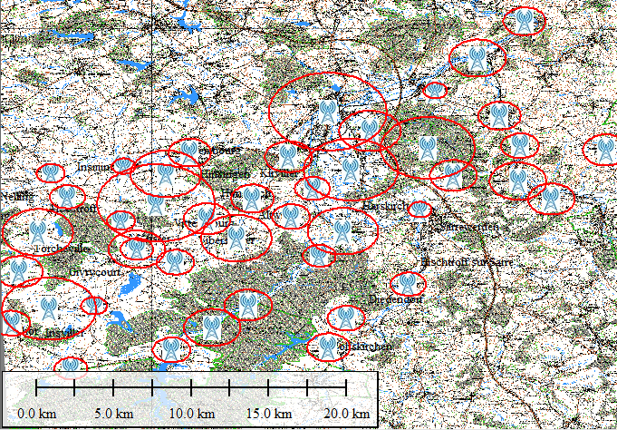
Automatisation

Slide 43
Raccourcis
Shift + S : Affiche/masque l’échelle de distance
Shift + L : Affiche/masque l’échelle d’altitude
Maintenir ALT en dessin : désactive le « snap »
Ctrl + Shift + D : Affiche/masque les éléments supprimés
Ctrl + Origin/Début : Centre la vue sur un point
Ctrl + L : copier les coordonnées du curseur

Slide 44
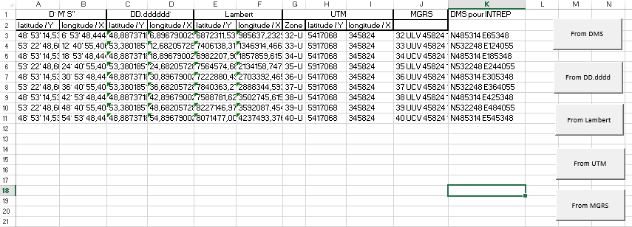
Convertisseur
OutilsGeo/ConvCoord.xlsm
DMS
DD.ddddd
UTM
MGRS

Slide 45
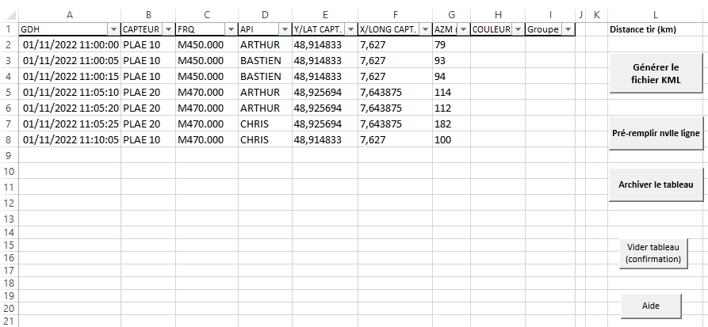
BDD GONIO
OutilsGeo/BDD_GONIO_V9.xlsm
Enregistre les relevés
Génère un fichier KML
Importable dans Globalmapper

Slide 46
Ressources
Guide obtenir des cartes
Travaux pratiques

